Slide 1


《工程技术经济》
第 六章 价值工程在工程建设中的应用（下）
张力文
广州大学 土木工程学院
124120808@qq.com
Guangzhou, China

Slide 2
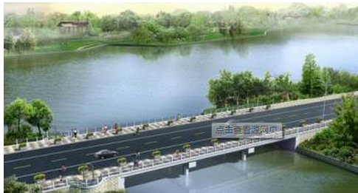
主要内容
1
价值工程工作程序一览
2
价值工程工作程序步骤
准备阶段； 2. 分析阶段
3. 创新阶段； 4. 实施阶段
3
课堂总结与例题

Slide 3

教学目标
本次课程学习目标：
能列出价值工程的4个工作阶段
掌握功能定义、功能整理与功能评价

Slide 4
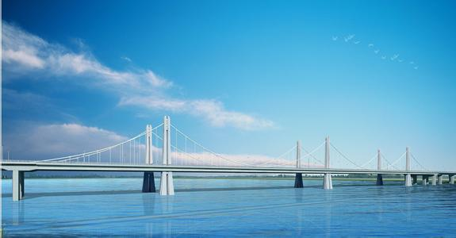
Part 1
价值工程工作程序一览

Slide 5

Part 1
实质：针对工程产品（或作业）的功能和成本
提出问题 分析问题 解决问题
Step 1
准备阶段
Step 2
分析阶段
Step 3
创新阶段
Step 4
实施阶段
像极了研究生写论文的样子

Slide 6
Part 1
准备阶段
分析阶段
创新阶段
实施阶段
工作阶段 | 设计程序 | 工作步骤 |  | 对应问题
 |  | 基本步骤 | 详细步骤
准备阶段 | 制定工作计划 | 确定目标 | 1.工作对象选择 | 1.价值工程的研究对象是什么
 |  |  | 2.信息资料搜集

Slide 7
Part 1
准备阶段
分析阶段
创新阶段
实施阶段
工作阶段 | 设计程序 | 工作步骤 |  | 对应问题
 |  | 基本步骤 | 详细步骤
分析阶段 | 功能评价 | 功能分析 | 3.功能定义 | 2.这是干什么用的
 |  |  | 4.功能整理
 |  | 功能评析 | 5.功能成本分析 | 3.成本是多少
 |  |  | 6.功能评价 | 4.价值是多少
 |  |  | 7.确定改进范围

Slide 8
Part 1
准备阶段
分析阶段
创新阶段
实施阶段
工作阶段 | 设计程序 | 工作步骤 |  | 对应问题
 |  | 基本步骤 | 详细步骤
创新阶段 | 初步设计 | 制定创新方案 | 8.方案创造 | 5.有无其他方法实现同样功能
 | 评价各设计方案，改进、优化方案 |  | 9.概略评价 | 6.新方案的成本是多少
 |  |  | 10.调整完善
 |  |  | 11.详细评价
 | 方案书面化 |  | 12.提出方案 | 7.新方案能满足功能要求么？

Slide 9
Part 1
准备阶段
分析阶段
创新阶段
实施阶段
工作阶段 | 设计程序 | 工作步骤 |  | 对应问题
 |  | 基本步骤 | 详细步骤
实施阶段 | 检查实施情况并评价活动成果 | 方案实施与成果评价 | 13.方案审批 | 8.偏离目标了么
 |  |  | 14.方案实施与检查
 |  |  | 15.成果评价
提出问题 分析问题 解决问题

Slide 10
Part 2
价值工程工作程序步骤

Slide 11
Part 2
价值工程的准备阶段：
工作对象选择
明确价值工程的研究对象是什么
信息资料收集
工作对象选择：
选择分析对象
收缩研究范围
明确主攻方向

Slide 12
Part 2
价值工程的准备阶段：
一般从以下几方面考虑价值工程对象的选择
从设计方面看
从施工生产方面看
从市场方面看
从成本方面看
工程产品
结构复杂
性能技术指标差
体积重量大
工程产品
量大面广
工序繁琐
工艺复杂
能耗高、质量难保证
工程产品
客户意见多
竞争力差
工程产品
成本高
成本比重大

Slide 13

Part 2
价值工程的准备阶段：
因素分析法
根据企业条件
强制确定法
ABC分析法
百分比分析法
选择适宜方法
价值指数法
价值工程对象选择方法
很多

Slide 14

Part 2
价值工程的准备阶段：
信息资料收集：
用户方面
技术方面
本企业基本资料
外协方面
市场方面
经济方面
环境保护
法规、条例等
准确可靠
归纳、鉴别、分析、整理、剔除

Slide 15

Part 2
价值工程的分析阶段：
分析阶段
功能整理
功能评价
Yes
功能定义
价值工程分析阶段主要工作是
功能定义
功能整理
功能评价

Slide 16
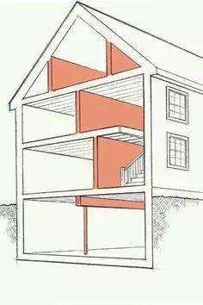
Part 2
价值工程的分析阶段：
功能分类：
（1）按功能的重要程度分类，功能一般可分为基本功能和辅助功能
基本功能：承受荷载
承重墙
辅助功能：隔阻功能（隔声、隔热 …）

Slide 17

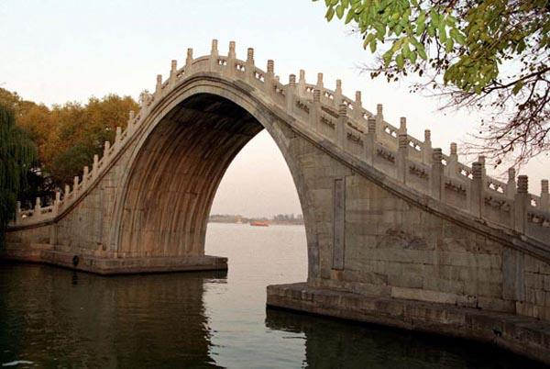
Part 2
价值工程的分析阶段：
功能分类：
使用属性
艺术属性
（2）按功能的性质分类，功能可划分为使用功能和美学功能
使用功能：提供居住空间
建筑美学也要兼顾哦
使用功能：提供交通途径

Slide 18


Part 2
价值工程的分析阶段：
多余功能
重复功能
过剩功能
功能分类：
（3）按用户的需求分类，功能可分为必要功能和不必要功能
手机对我而言
就是通话、看时间
必要功能：
通话、显示时间
不必要功能：
摄像功能 ……
对你而言

Slide 19




Part 2
价值工程的分析阶段：
功能分类：
（4）按功能的量化标准分类，产品的功能可分为过剩功能与不足功能
想学刷刷网页
1000M
电信套餐
高端游戏本
2G手机

Slide 20

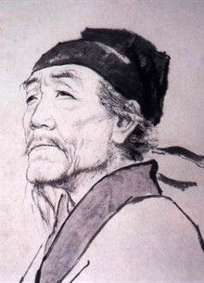
Part 2
价值工程的分析阶段：
功能分类：
目的
手段
（5）按总体与局部分类，产品的功能可划分为总体功能和局部功能
居住功能
挡雨功能
……
遮风功能

Slide 21
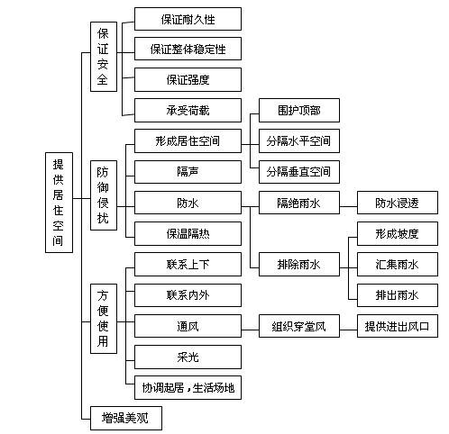
Part 2
价值工程的分析阶段：
功能分类：
（5）功能整理的逻辑关系分类，分为:
并列功能
上下位功能

Slide 22
Part 2
价值工程的分析阶段：
功能定义：
功能定义就是根据收集到的情报和资料，透过对象产品或部件的物理特征(或现象)，找出其效用或功用的本质东西，并逐项加以区分和规定，以简洁的语言描述出来。
传递荷载
分隔空间
保温
动词
名词
采光
隔热

Slide 23

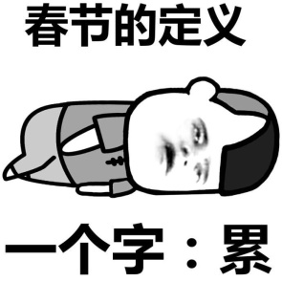
Part 2
价值工程的分析阶段：
功能定义：
明确对象产品和组成产品各构件的功能，借以弄清产品特性
目的
便于进行功能评价
便于构思方案
图文无关
如有关，请回答为啥要定义

Slide 24
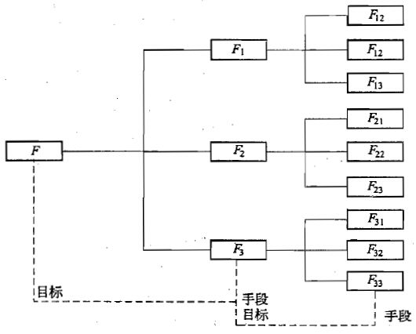
Part 2
价值工程的分析阶段：
功能整理：
系统化整理
明确并列关系
明确上下位关系

Slide 25
Part 2
价值工程的分析阶段：
功能评价：
功能评价的程序：
评价对象
定量确定
确定现实成本 C
确定功能评价 F
评定功能的价值
计算功能价值 V
计算成本改善期望值 ΔC

Slide 26

Part 2
价值工程的分析阶段：
功能现实成本的计算：
现实成本计算
传统成本核算
成本费用构成项目相同
对象的功能为单位
针对主体不同
产品或构件配件为单位

Slide 27

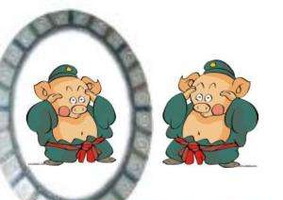
Part 2
价值工程的分析阶段：
功能现实成本的计算：
现实成本计算
传统成本核算
一个构件一个功能：
一个构件多个功能：
构件成本
=
功能现实成本
构件成本
=
Σ（功能现实成本）

Slide 28
Part 2
价值工程的分析阶段：
功能价值成本F计算：
功能价值成本（目标成本）：可靠地实现用户要求功能的最低成本
可以根据图纸和定额；
可根据国内外先进水平；
可根据市场竞争的价格；
企业预期成本值
企业理想成本值

Slide 29

Part 2
价值工程的分析阶段：
功能成本法是通过一定的测算方法，测定实现应有功能所必须消耗的最低成本，同时计算为实现应有功能所耗费的现实成本；
经过分析、对比，求得对象的价值系数和成本降低期望值，确定价值工程的改进对象。

Slide 30

Part 2
价值工程的分析阶段：
计算功能价值V，分析成本功能的合理匹配程度：
V_{i}：第i个评价对象的价值系数
F_{i}：第i个评价对象的功能评价值（目标成本）
C_{i}：第i个评价对象的现实成本
增强理解：翻书看例题

Slide 31

Part 2
价值工程的分析阶段：
计算功能价值V，分析成本功能的合理匹配程度：
V_{i} ＝1，表示功能评价值等于功能现实成本。
V_{i} ＜1，此时功能现实成本大于功能评价值。
V_{i} ＞1，说明该部件功能比较重要，但分配的成本较少。
分类讨论：数学结果与价值工程问题对应分析

Slide 32
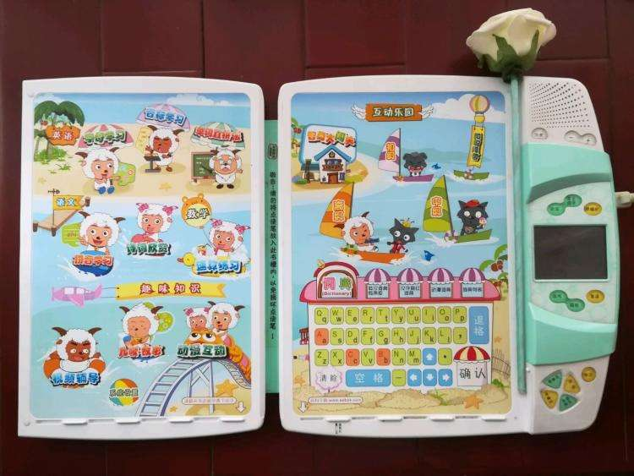
Part 2
价值工程的分析阶段：
确定工程对象的改进范围：
对产品部件进行价值分析，就是使每个部件的价值系数尽可能趋近于1。为此，确定的改进对象是：
（1）F／C值低的功能；
（2）△C＝（C－F）值大的功能；
（3）复杂的功能；
（4）问题多的功能；
哪里不会，点哪里

Slide 33

Part 2
价值工程的创新阶段：
方案创造：
方案创造是从提高对象的功能价值出发，在正确的功能分析和评价的基础上，针对应改进的具体目标，通过创造性的思维活动，提出能够可靠地实现必要功能的新方案
方案2
方案4
方案1
方案3
集思广益

Slide 34
Part 2
价值工程的创新阶段：
方案评价：
方案评价是在方案创造的基础上对新构思方案的技术、经济、社会和环境效果等几方面进行估价，以便于选择最佳方案
技术评价
概略评价
经济评价
综合评价
详细评价
社会评价
环境评价

Slide 35
Part 2
价值工程的创新阶段：
方案评价：
技术评价
经济评价
社会评价
环境评价
围绕功能
能否实现所需功能
实现的程度（性能、质量、寿命等）
围绕经济效果
经济可行性
产品市场情况
围绕社会效果
对社会的影响（好或坏）
围绕环境效果
对环境的影响（污染、噪声、消耗等）

Slide 36

Part 2
价值工程的实施阶段：
四个落实：
组织落实
经费落实
物质落实
时间落实

Slide 37
Part 3
总结与随堂习题

Slide 38

Part 3
课程总结：
Step 1
准备阶段
Step 2
分析阶段
Step 3
创新阶段
Step 4
实施阶段
Page: 70

Slide 39
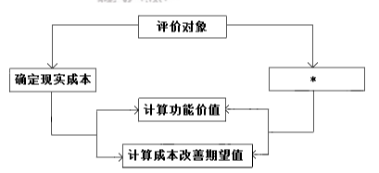
Part 3
【2019真题，单选】价值工程功能评价的程序如下图，图中“*”位置应进行的工作是（ B ）
（A）整理功能之间的逻辑关系
（B）确定功能评价值
（C）确定目标成本
（D）确定基本功能

Slide 40
Part 3
【单选】在利用价值工程的功能成本法Vi=Fi/Ci进行方案分析时，功能价值分析的表述错误的是( D )
A.功能评价与功能实现成本相等,评价对象的价值为最佳，
B.当Vi<1时，评价对象的实现成本偏高，而功能要求不高,存在过剩功能
C.当Vi>1时，功能比较重要，分配的成本较少，功能的实现成本低于功能评价值
D.当Vi>1时，功能的实现成本高于功能评价值

Slide 41
Part 3
【单选】价值工程中，功能整理是用系统的观点将已定义了的功能加以系统化，找出各局部功能相互之间的逻辑关系是并列关系还是上下位置关系，表达这种功能之间关系可用( A )
A.功能系统图 B. 功能评价图
C.成本构成图 D.功能定义图

Slide 42

Thank you
pancd2009@163.com

